Slide 1

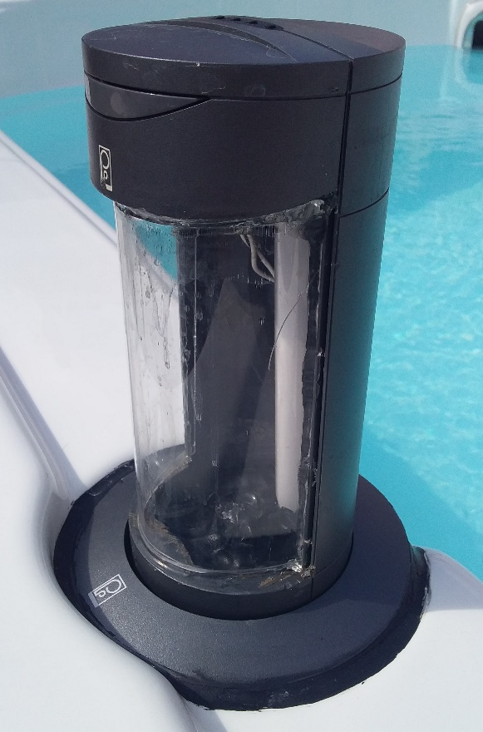
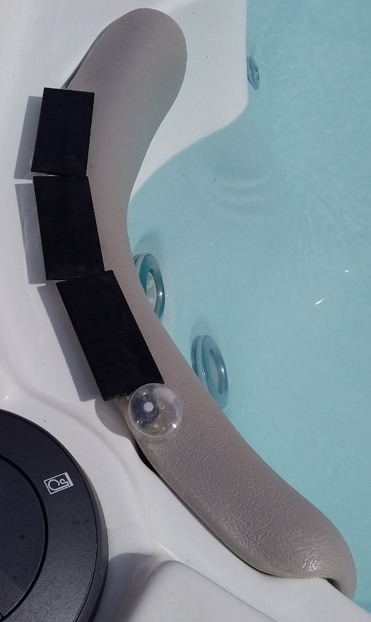
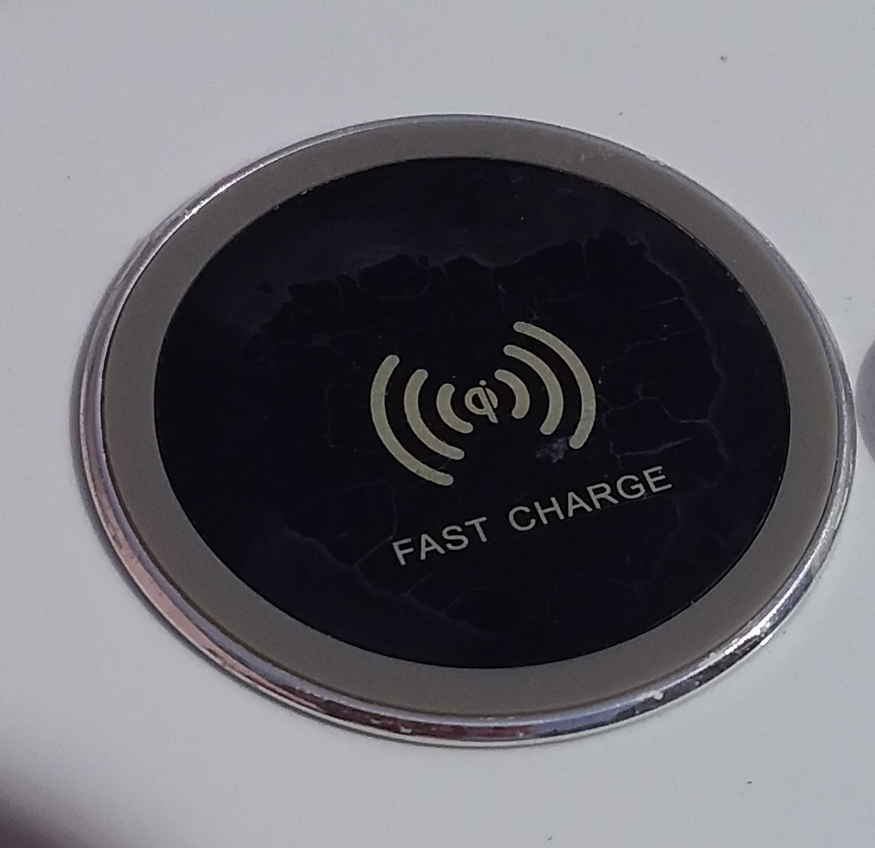
Confort technologique pour Spa
Réalisé par LIFEE

Slide 2
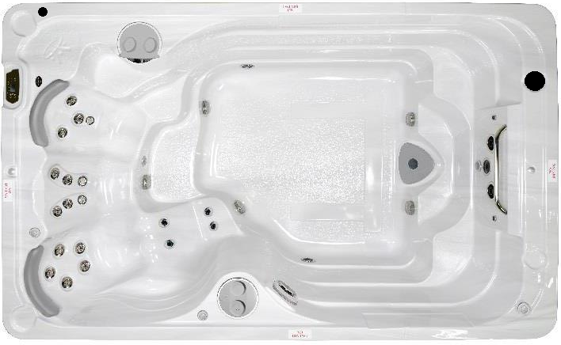
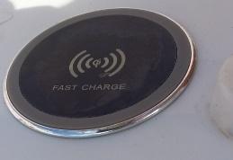
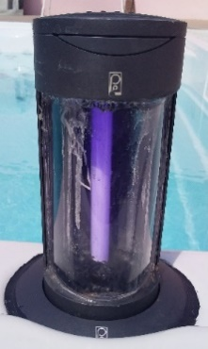
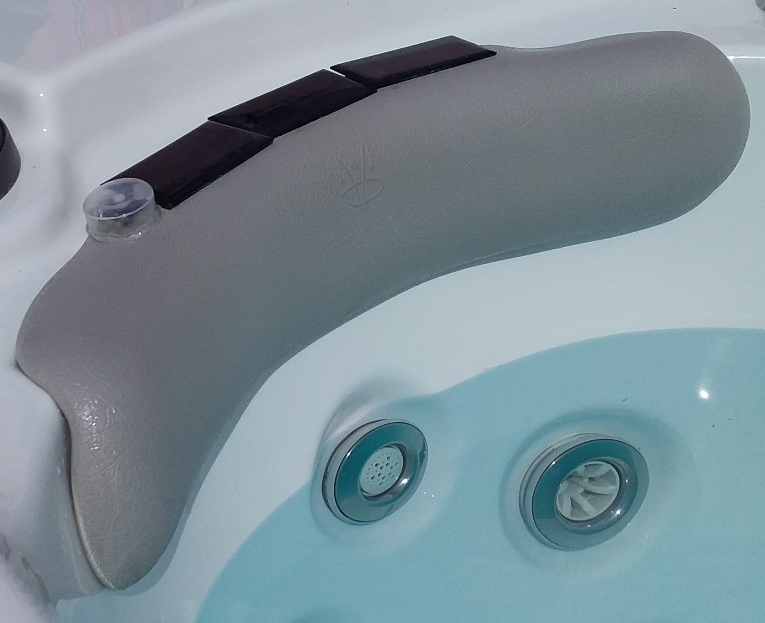
Schéma d'ensemble :
Chargeur sans fil
Anti-insectes
Têtières relaxantes
Tests réalisés sur le 12FX

Slide 3

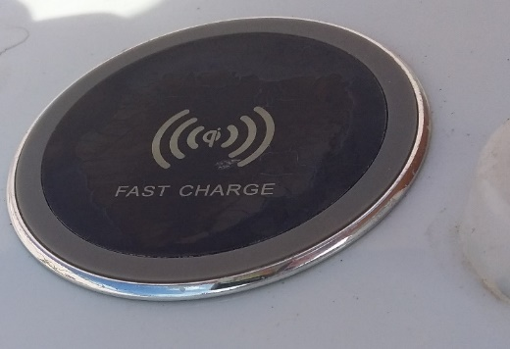
Le chargeur sans fil
Cette fonctionnalité concerne les spas qui proposent l’option musique intégrée avec hauts-parleurs Bluetooth.
En effet, lorsque l’utilisateur va utiliser son smartphone, celui-ci va se décharger rapidement, ôtant ainsi toute possibilité de gérer la musique à sa convenance.
Nous avons conçu et intégré un chargeur sans fil étanche anti-dérapant sur le bord à l’abri de l’eau. L'utilisateur pose son smartphone dessus et il se recharge automatiquement.

Slide 4
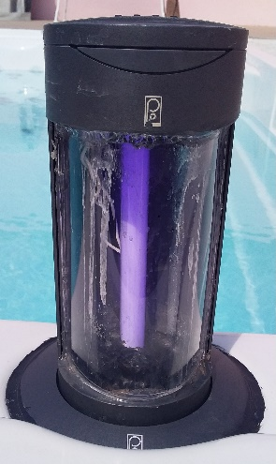
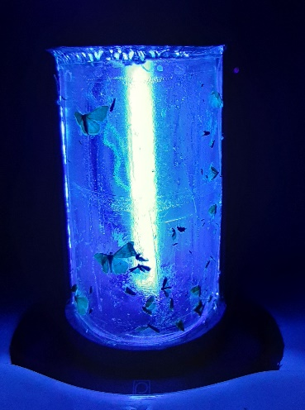
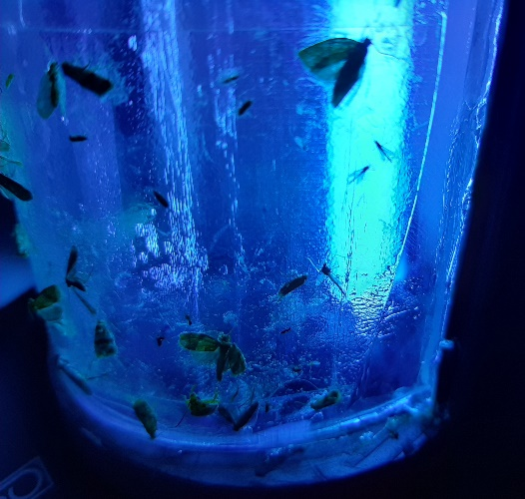
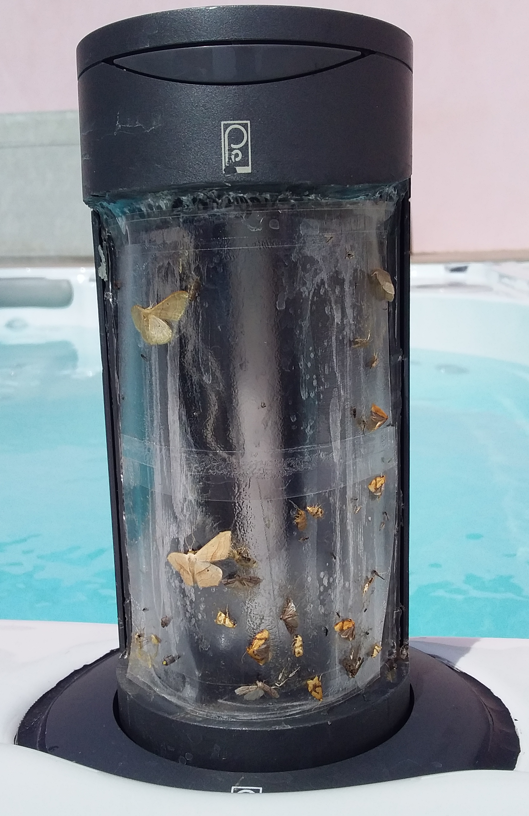
Anti-moustique
Qu’y-a-t-il de plus horrible que les insectes le soir ?
Nos ingénieurs se sont penchés sur le sujet et nous avons mis au point un système anti-insectes respectant les normes de sécurité et d’étanchéité.
Parfaitement intégrée au sein du Spa, notre solution éloigne les insectes et vous laisse profiter de votre Spa en toute quiétude.

Slide 5

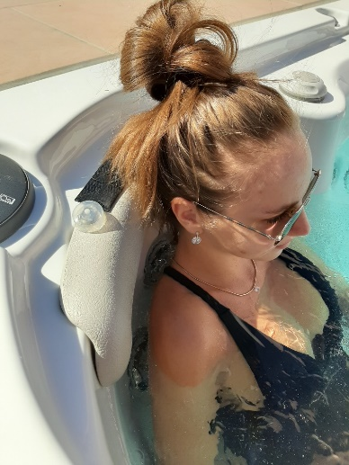
Têtières relaxantes
Ces têtières permettent de masser le cou en faisant des vibrations.
Les panneaux solaires rechargent la batterie ce qui permet de fournir une autonomie maximale et un fonctionnement constant des petits moteurs.
Nos ingénieurs se penchent déjà sur une version disposant de plusieurs modes de vibrations relaxantes.

Slide 6
Contact
Entreprise : LIFEE
Directeur : Alexander Hoffmann
Email : info@lifee.ai
Port. : 06 11 30 11 61
Fixe : 04 30 17 57 15
Adresse : 20 rue Famille Carrausse - 34300 Agde

